Slide 1
Speciální tělesná příprava
Speciální tělesná příprava - systém, formy a hodnocení

Slide 2
Speciální tělesná příprava
Cíl: systém výcviku STP v AČR a formy výcviku v jednotlivých tématech STP, vedení výcviku a hodnocení
Průběh: systémové zařazení výcviku STP, témata STP, formy a aspekty výcviku STP v jednotlivých tématech, interakční vztahy při vedení výcviku, hodnocení výcviku STP
Otázky: systém a témata výcviku STP, fyziologické a psychologické aspekty výcviku, interakční vztahy, hodnocení výcviku, sestavování výcviku

Slide 3
Speciální tělesná příprava
Systémové zařazení STP v AČR
Předpisy a rozkazy pro výcvik STP v AČR
Témata výcviku STP v AČR.
Bezpečnostní opatření pro výcvik STP.

Slide 4
Speciální tělesná příprava - souhrn
Základy přežití
Formy při nácviku činností prostředků sebezáchovy
Psychologické aspekty při výcviku v přežití
Organizace a příprava kurzu v základech přežití

Slide 5
Speciální tělesná příprava - souhrn
Boj zblízka
Formy a metody při nácviku technik boje zblízka.
Přístup k sestavování programů výcviku v boji zblízka.
Hodnocení technik boje zblízka.
Bezpečnostní opatření před a při výcviku v boji zblízka.
Organizace a příprava kurzu v boji zblízka

Slide 6
Speciální tělesná příprava - souhrn
Vojenské plavání
Formy a metody při výcviku ve vojenském plavání.
Hodnocení technik boje zblízka.
Bezpečnostní opatření před, při a po výcviku ve vojenském plavání.
Organizace a příprava kurzu ve vojenském plavání.

Slide 7
Speciální tělesná příprava - souhrn
Vojenské lezení
Bezpečnost při provádění vojenského lezení.
Formy a metody při nácviku technik vojenského lezení.
Hodnocení pohybového výkonu ve vojenském lezení.
Organizace a příprava kurzu ve vojenském lezení.

Slide 8
Speciální tělesná příprava - souhrn
Přesuny
Formy a metody při přesunu jednotlivce, skupiny nebo jednotky
Psychologické aspekty přesunu v zimních podmínkách
Organizace a příprava výcviku v přesunech v horském prostředí

Slide 9
Speciální tělesná příprava - souhrn
Překonávání překážek a házení
Tréninkové metody při překonávání překážek
Rozbor pohybového výkonu při překonání překážky
Bezpečnostní opatření při výcviku na překážkové dráze

Slide 10
Speciální tělesná příprava - souhrn
Pohybový výkon & STP
Motorické učení a jeho specifikace do edukace dovedností ve STP
Fáze osvojování motorického učení v edukaci vybrané dovednosti ve STP
Jednotlivé části výcvikové hodiny
Význam anticipace ve výcviku STP
Jak se podílí transfer na osvojování nových dovedností

Slide 11
Speciální tělesná příprava – souhrn
Fyziologie & STP (1. část)
Základní životní potřeby člověka
Co je adaptace a aklimatizace?
Extrémní vlivy prostředí negativně působící na člověka z hlediska přežití v přírodě
Co je horská nemoc, jak se projevuje?
Základní prostředky v boji proti chladu při přežití
Nebezpečí hrozí vojákovi v terénu při nepříznivých tepelných podmínkách
Co je dehydratace, jak se projevuje?
Jak se projevuje únava?
Zátěžové situace, které mohou působit na člověka v situaci přežití
Energetické krytí během plánované pohybové činnosti

Slide 12
Interakční vztahy
Instruktor – cvičenec
Velitel – vojáci
Učitel - žák

Slide 13
Interakční vztahy
Výklad
Ukázka
Instruktáž
Nácvik
Trénink (cvičení)

Slide 14
Hodnocení
Test – standardizovaná procedura pomocí níž usuzujeme (asociujeme) určitou úroveň schopnosti (popř. více schopností)
Pub – 71-84-01 – popis vstupních testů

Slide 15
Hodnocení
Terénní, laboratorní
Plně nebo částečně standardizované
Individuální, skupinové
Testové baterie, testové profily
Reliabilita a validita
T-body, C-body, Z-body
Normy

Slide 16
Hodnocení
Konceptuální škály (nominální, ordinální, poměrové, intervalové)
Průměr, medián, modus
Normální rozložení, shoda rozptylu
T-test, ANOVA, PCA, korelace, regrese
Významnost p=0.05; Effect size - Cohenovo d; vysvětlení komponent; R; R² ⁽R adjust)
Věcná významnost, interpretace dat

Slide 17
Hodnocení

Slide 18
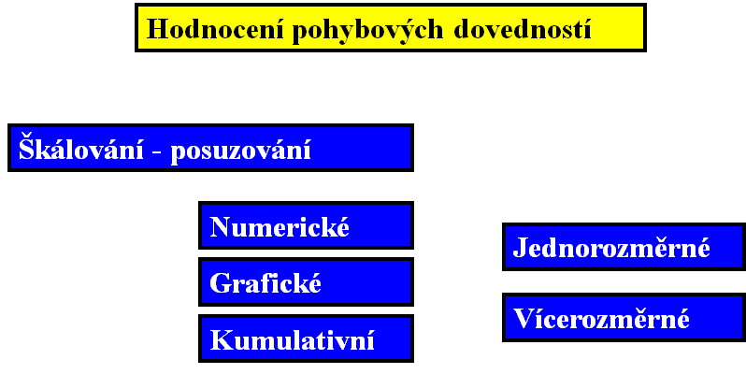
Posuzovací škály

Slide 19
Hodnocení pohybových dovedností
Škály – hodnotící (numerické)
Body | Popis hodnocení
3 | Byl-li úkol proveden technicky správně a v požadovaném tempu.
2 | Byl-li úkol proveden technicky správně, ale v nesprávném tempu nebo byl-li proveden v požadovaném tempu, avšak s drobnými chybami v technice cvičení (viz tab. 5).
1 | Byl-li úkol proveden, avšak s hrubými chybami (viz tab. 6).
0 | Nebyl-li úkol proveden vůbec nebo byl-li proveden nesprávně.

Slide 20
Boj zblízka
Požadavky
splnění norem přezkoušení všeobecné tělesné výkonnosti (viz níže);
odpovídající úroveň provedení technik boje zblízka v rozsahu zdokonalovacího výcviku daného stupně.
Motorický test | Limit | Poznámka
Leh – sed | 45 | Za 2:30 s
Kliky | 25
Běh | 16 min. | 3000 m

Slide 21
Vojenské lezení – umělé stěny
Požadavky
slanit se sebejištěním v kolmém profilu s oporou v polním stejnokroji;
lezení a jištění stylem TR do stupně 4 UIAA v polním stejnokroji.

Slide 22
Vojenské lezení
Vstupní podmínky
Požadavky
slanit se sebejištěním v kolmém profilu s oporou
(výška slanění 5 – 10 m);
vylézt stylem RP cestu obtížnosti 4 v kolmém profilu
(délka lezené cesty cca 10 m).

Slide 23
Vojenské plavání
uplavat 50 m způsobem kraul do 45 s (test je prováděn v bazénu, ústroj: plavky);
uplavat pod vodou vzdálenost 25 m se startovním skokem (test je prováděn v bazénu, ústroj: plavky, dosažená vzdálenost je měřena v místě vynoření cvičence nad hladinu);
šlapání vody na místě 3 minuty (test je prováděn v bazénu nebo na volné vodě, cvičenec je volně ve vodě, v průběhu testování je zakázáno se čehokoliv přidržovat, ústroj: oděv vz. 95 – triko, blůza, kalhoty, boty, ponožky);
uplavat 300 metrů volným způsobem bez přerušení (test je prováděn v bazénu nebo na volné vodě, ústroj: plavky).

Slide 24
Přesuny na sněhu a ledu
splnění testu z výstupu a sjíždění na lyžích – udržení se v jednotce při výstupu i sjíždění svahu o délce min. 1000 m a výškovém převýšení min. 300 m;
vyhledání zasypaného v lavinovém poli 70 x 70 m (časový limit je 5 min.);
běh 2400 m (časový limit 12 min., ústroj sportovní). Tuto disciplínu je nutné mít potvrzenou od přezkušujícího tělovýchovného pracovníka (je to součást výročního přezkoušení z tělesné výkonnosti).

Slide 25
Přesuny na sněhu a ledu
Splnění požadavků přezkoušení vytrvalostních schopností
pro letní část: pěší přesun na 15 - 20 km, nesená zátěž 15 kg, časový limit dle místních podmínek a profilu terénu (rychlost 5 – 6 km/h);
pro zimní část: pěší přesun na sněhu po neupravených cestách 6 – 8 km, nesená zátěž 15 kg, časový limit dle místních podmínek a profilu terénu (rychlost 3 – 4 km/h).
Splnění teoretického a praktického testu s obsahem základů následujících témat: základy přežití, zdravotní příprava, topografie, přesuny.

Slide 26
Otázky
- Systém výcviku STP
- Formy výcviku v jednotlivých tématech STP
- Fyziologické a psychologické aspekty výcviku
Interakční vztahy
- Hodnocení výcviku
- Sestavování výcviku STP

